Slide 1
用Python學智慧聯網
AIoT
智慧聯網
Chapter 01：踏入 AI 的世界

Slide 2
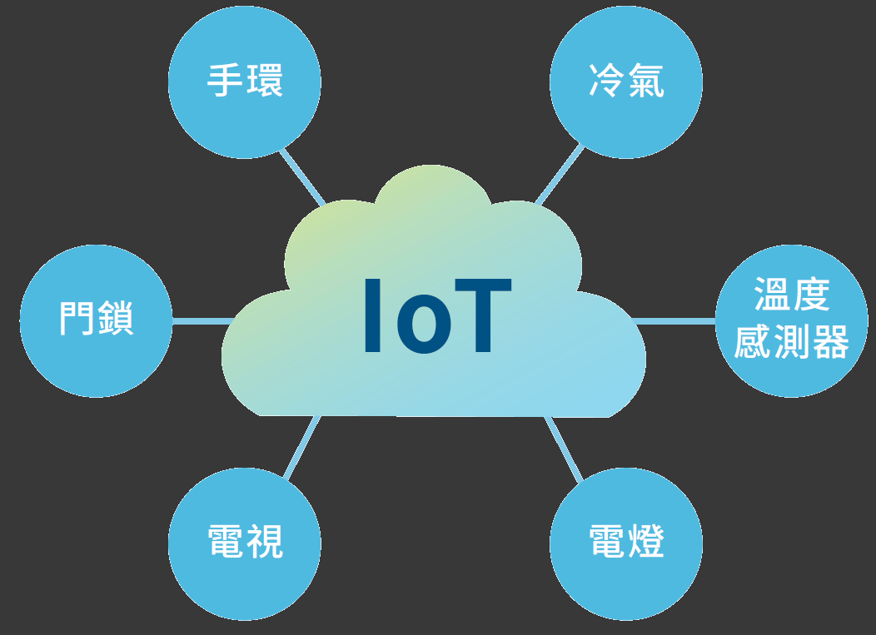
踏入 AIoT 的世界

Slide 3
踏入 AIoT 的世界
1 何謂 AIoT
5 IoT 應用 – 體溫通報器
2 用Python 玩轉 AI
6 二元分類 – 雲端步頻紀錄儀
3 AI 的小大腦 – 微控制器
7 多元分類 – 無線體感鍵盤
4 迴歸問題 – 體溫監測站
8 CNN – 智慧聲控燈

Slide 4
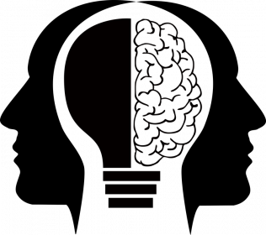
何謂 AIoT
Artificial Intelligence
If…then…
learn...

Slide 5
AI 的主流技術：機器學習
早期的技術：將問題以人工分析後，轉成程式語言的規則法 (rule-based)。
現在的技術：機器學習，即準備一些問題與對應的答案給電腦後，讓它自行找出其中的規則，並且有能力針對類似的問題給出正確的答案。
歸功於網路龐大的資訊量，或各式感測器收集的資料。

Slide 6
何謂 AIoT

Slide 7
何謂 AIoT

Slide 8
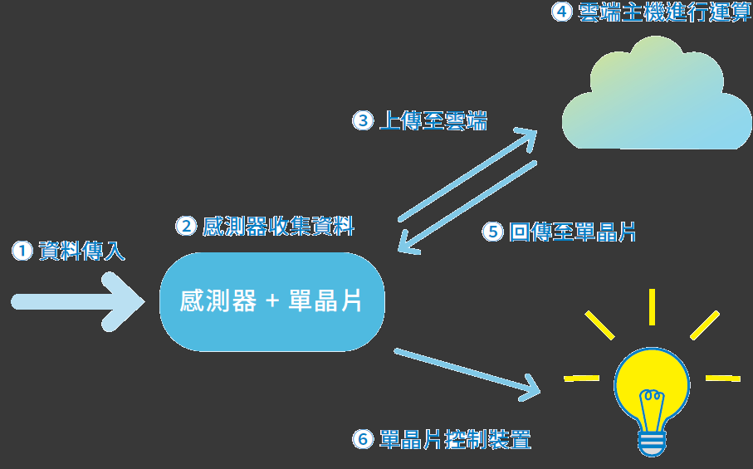
雲端運算
④ 雲端主機進行運算
③ 上傳至雲端
② 感測器收集資料
⑤ 回傳至單晶片
① 資料傳入
⑥ 單晶片控制裝置

Slide 9
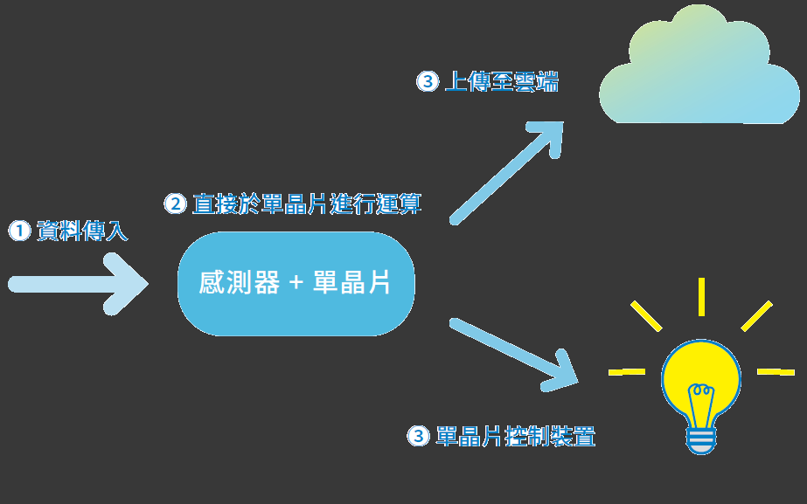
邊緣運算
③ 上傳至雲端
② 直接於單晶片進行運算
① 資料傳入
③ 單晶片控制裝置

